Slide 1
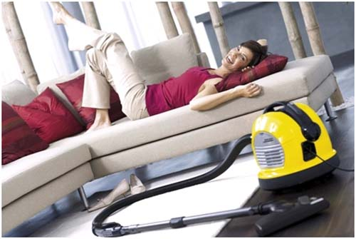
«Чистота и уют
в квартире»
Бондарев Егор 2 «д»

Slide 2
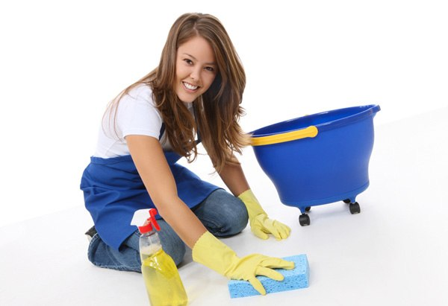
Маленький принц Антуана де Сент-Экзюпери говорил: «Есть такое твердое правило. Встал поутру, умылся, привел себя в порядок – и сразу же приведи в порядок свою планету».
Наша маленькая планета – это наш дом, наше жилище.
Его нужно содержать в чистоте и порядке.

Slide 3
Порядок и чистота в доме способствуют успеху и процветанию. Понятно, что в доме, где спят, готовят еду, едят, отдыхают, моются, где есть хотя бы один ребенок, не может быть идеальной чистоты и безупречного порядка. Но в доме, где регулярно убираются, где все приучены не «беспорядничать» и прибирать за собой, все-таки будет приятная чистота, уют и порядок.

Slide 4
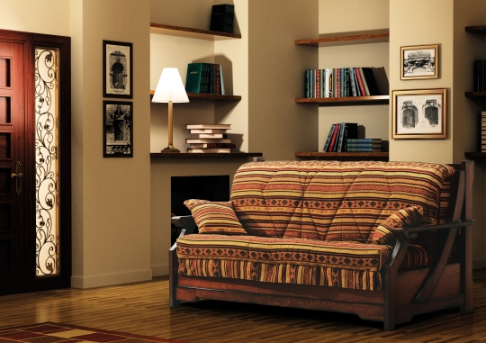
После того, как все уже блестит и сверкает, настроение поднимается, а дышать становится легче.

